Slide 1
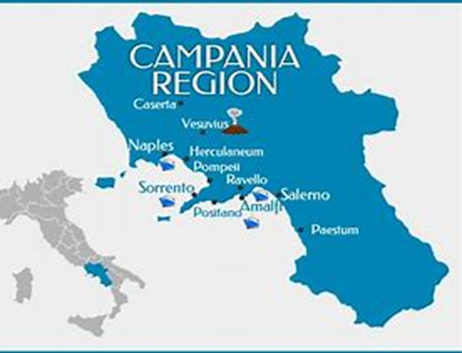
CAMPANIA
School year: 2020 - 2021
Class: 4^ LSCA – CIVIC EDUCATION
Dri Lucia
Nardella Samantha
Paolini Carlotta
Pinat Margherita
Teacher M. Beltramini

Slide 2
CAMPANIA
A.S. 2020 - 2021
Classe: 4^ LSCA - EDUCAZIONE CIVICA
Dri Lucia
Nardella Samantha
Paolini Carlotta
Pinat Margherita
Prof.ssa M. Beltramini

Slide 3
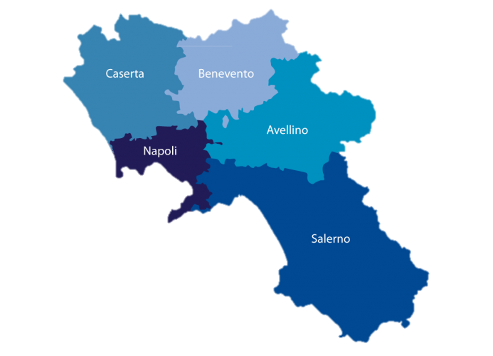
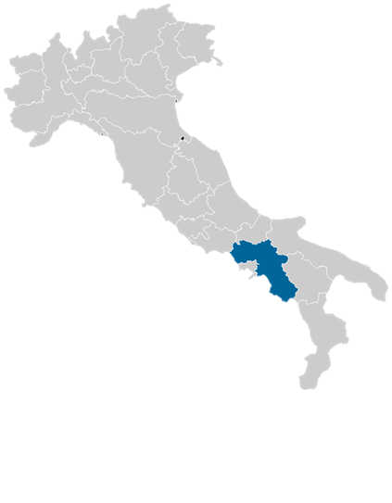
GENERAL OVERVIEW
Population: 5 693 749 (August 2020)
Density : 416,49 inh/km²
Area : 13 670,95 km²
Capital city: Naples
Provinces: Avellino, Benevento, Caserta, Naples and Salerno

Slide 4
PANORAMICA GENERALE
Popolazione: 5 693 749 (agosto 2020)
Densità: 416,49 ab./km²
Superficie: 13 670,95 km²
Capoluogo: Napoli
Province: Avellino, Benevento, Caserta, Napoli e Salerno

Slide 5
TECHNOLOGY in Campania tecnologia in Campania

Slide 6
GRADUATE INHABITANTS
IN SCIENCE AND TECHNOLOGY
Faculty :
Natural Science
Physics
Mathematics
Statistics
Computer Technology
Information Engineering
Industrial Engineering
Architecture
Civil Engineering
PhDs
graduates from specialization courses
graduates from advanced courses
graduates from 1st and 2nd level master courses
Number of graduate people in Science and Technology
 | 2010 | 2011 | 2012
Campania | 8 032 | 8 076 | 8 417
% Campania | 24.4% | 24.5% | 25.5%
% Italy | 26.3% | 27.0% | 26.9%
ISTAT data - 2021

Slide 7
LAUREATI IN SCIENZA E TECNOLOGIA
Aree disciplinari:
Scienze naturali
Fisica
Matematica
Statistica
Informatica
Ingegneria dell'informazione
Ingegneria industriale
Architettura
Ingegneria civile
dottori di ricerca
diplomati ai corsi di specializzazione
diplomati ai corsi di perfezionamento
diplomati ai corsi di master di I e di II livello
Numero laureati in scienza e tecnologia
 | 2010 | 2011 | 2012
Campania | 8 032 | 8 076 | 8 417
% Campania | 24,4% | 24,5% | 25,5%
% Italia | 26,3% | 27,0% | 26,9%
Dati ISTAT - 2021

Slide 8
TECHNOLOGY DATA
Companies with product and/or process innovations - industry and services
 | 2014 | 2016 | 2018
Campania | 1 439 | 2 536 | 4 357
% Campania | 13.5% | 23.8% | 40.8%
% Italy | 26.5% | 34.3% | 49.7%
ISTAT data - 2021
Companies’ expense for innovative activities, industry and services
(thousands of euros)
 | 2014 | 2016 | 2018
Campania | 451 420 | 693 321 | 1 312 236
% on the total in Italy | 1.9% | 2.2% | 2.8%
ISTAT data - 2021

Slide 9
DATI RELATIVI ALLA TECNOLOGIA
Imprese con innovazioni di prodotto e/o processo - industria e servizi
 | 2014 | 2016 | 2018
Campania | 1 439 | 2 536 | 4 357
% Campania | 13,5% | 23,8% | 40,8%
% Italia | 26,5% | 34,3% | 49,7%
Dati ISTAT - 2021
Spese delle imprese per attività innovative - industria e servizi
(migliaia di euro)
 | 2014 | 2016 | 2018
Campania | 451 420 | 693 321 | 1 312 236
% sul totale in Italia | 1.9% | 2.2% | 2.8%
Dati ISTAT - 2021

Slide 10
EMPLOYMENT RATE
manufacturing field
intensive knowledge service
high-tech field
 | 2014 | 2015 | 2016 | 2017 | 2018 | 2019
Campania | 35 000 | 32 000 | 33 000 | 37 000 | 37 000 | 44 000
% Campania | 2.17% | 1.98% | 2.04% | 2.29% | 2.29% | 2.72%
% Italy | 2.99% | 3.01% | 3.06% | 3.04% | 3.19% | 3.35%
ISTAT data - 2021

Slide 11
TASSO DI OCCUPAZIONE
settori manifatturieri
settori dei servizi ad elevata intensità di conoscenza
settori ad alta tecnologia
 | 2014 | 2015 | 2016 | 2017 | 2018 | 2019
Campania | 35 000 | 32 000 | 33 000 | 37 000 | 37 000 | 44 000
% Campania | 2,17% | 1,98% | 2,04% | 2,29% | 2,29% | 2,72%
% Italia | 2,99% | 3,01% | 3,06% | 3,04% | 3,19% | 3,35%
Dati ISTAT - 2021

Slide 12
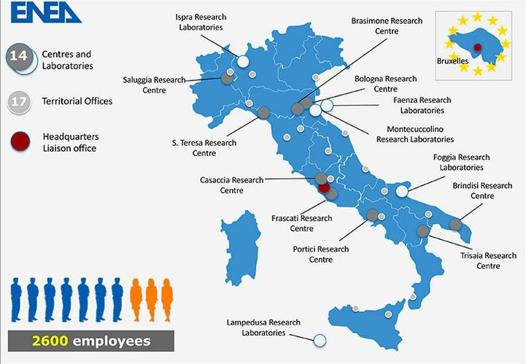
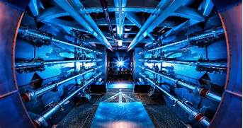
ENEA
National Agency for New Technologies, Energy and Sustainable Economic Development
public body aimed at:
research
technological innovation
advanced services provision
departments:
Energy Technologies Department
Fusion and Nuclear Safety Technologies Department
Sustainability of Production and Territorial Systems Department
Technical Unit for Energy Efficiency Department
14 research centers in Italy
a headquarter in Bruxelles
over 2 500 employees (60% graduates)
ENEA’s Research Center in Portici:
27 000 m² in the Gulf of Naples
150 employees

Slide 13
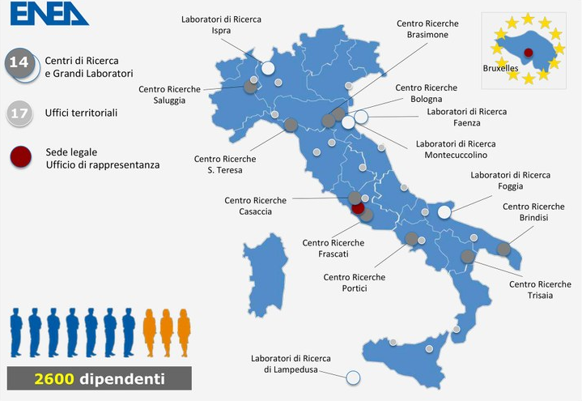
ENEA
Agenzia Nazionale per le Nuove Tecnologie, l’Energia e lo Sviluppo Economico Sostenibile
ente di diritto pubblico finalizzato alla
ricerca
innovazione tecnologica
prestazione di servizi avanzati
quattro dipartimenti:
Dipartimento Tecnologie Energetiche
Dipartimento Fusione e Tecnologie per la Sicurezza Nucleare
Dipartimento Sostenibilità dei Sistemi Produttivi e Territoriali
Dipartimento Unità Tecnica per l’Efficienza Energetica
14 Centri di Ricerca in tutta Italia
una sede a Bruxelles
oltre 2.500 dipendenti (il 60% sono laureati)
il Centro Ricerche ENEA di Portici:
27 000 m² nel golfo di Napoli
150 dipendenti

Slide 14
THE INTERNET
transition to digital services ⇨ stable and fast Internet connection
26.7% families no Internet access at home:
52.2% lack of knowledge
9.8% accesses the Internet from outside
22.0% Internet ⇨ not useful and/or interesting
31.3% high costs of connection tools
2.1% privacy and security reasons
Broadband connection
Campania 72.2% (Italy 74.7%)
Internet daily use
⇨ Campania 49.2% (Italy 54.7% )
ISTAT data - 2021

Slide 15
INTERNET
transizione al digitale ⇨ connessione Internet stabile e veloce
26.7% delle famiglie non dispone di accesso ad Internet da casa:
52.2% mancata conoscenza
9.8% accede a Internet da altro luogo
22.0% Internet ⇨ non è utile e/o interessante
31.3% alti costi degli strumenti di connessione
2.1% motivi di privacy, sicurezza
Connessione a banda larga
Campania 72.2% (Italia 74.7%)
Uso di Internet al giorno
⇨ Campania 49.2% (Italia 54.7% )
Dati ISTAT - 2021

Slide 16
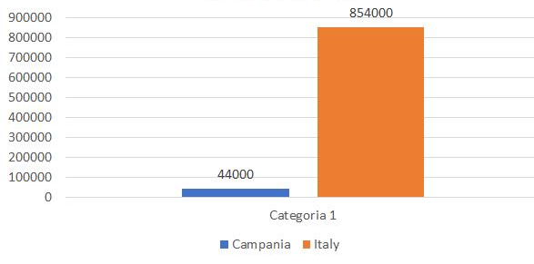
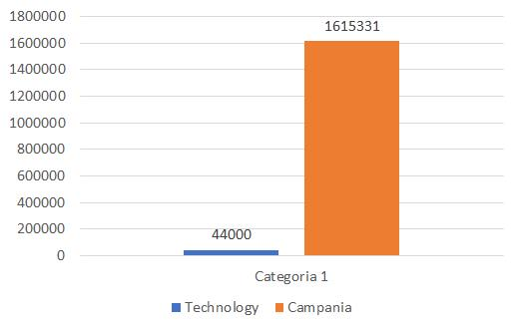
Employment in Technology
(Campania – Italy)
Employment in Campania
(Technology – Total employment)
ISTAT data - 2021
ISTAT data - 2021

Slide 17
Occupazione nel settore tecnologico (Campania – Italia)
Lavoratori in Campania
(settore tecnologico – lavoratori totali)
Dati ISTAT - 2021
Dati ISTAT - 2021

Slide 18
SITOGRAFIA
https://www.istat.it/it/archivio/16777
https://www.enea.it/it/centro-ricerche-portici
http://www.innovazione.regione.campania.it/content/piattaforme-tecnologiche-distretti-ad-alta-tecnologia
http://www.campaniacompetitiva.it/canale-innovazione/

